Slide 1
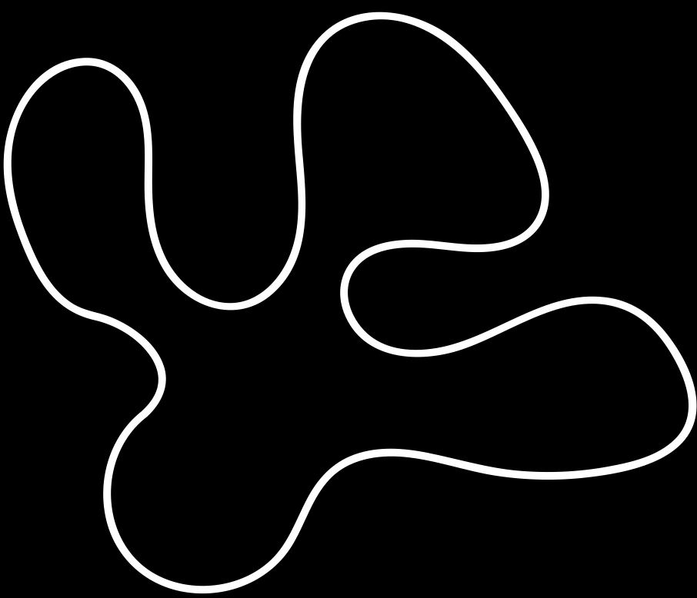
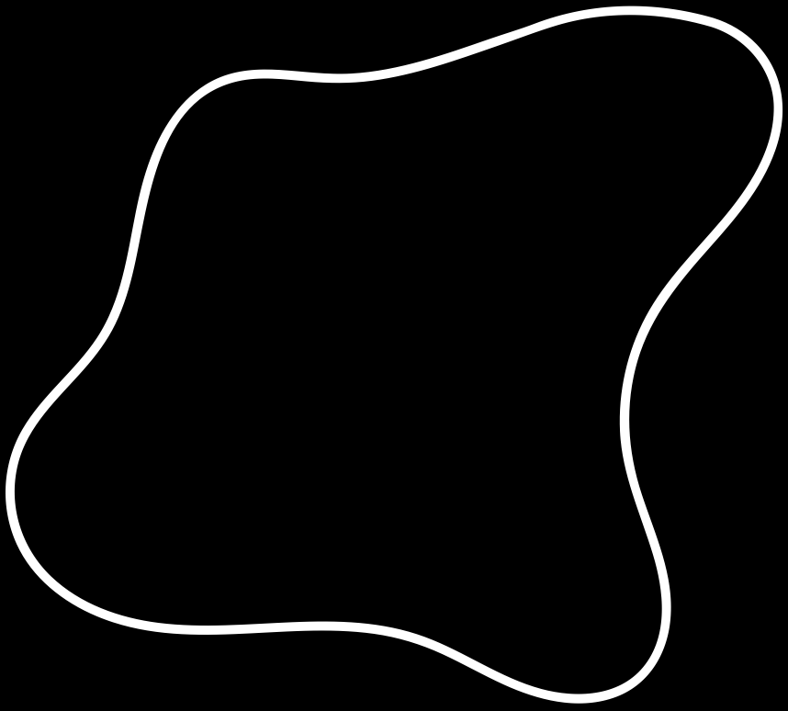
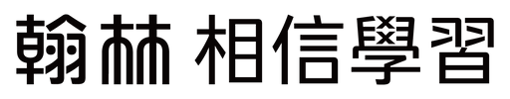

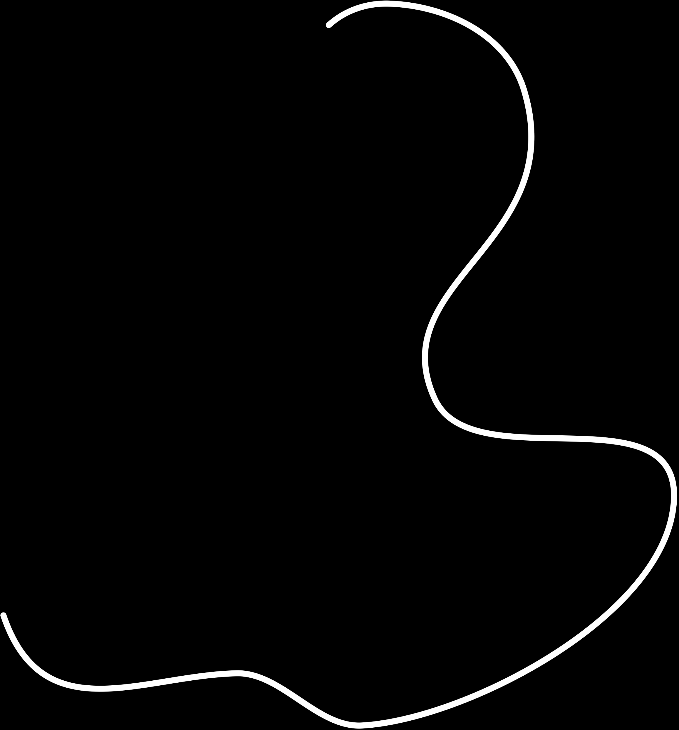
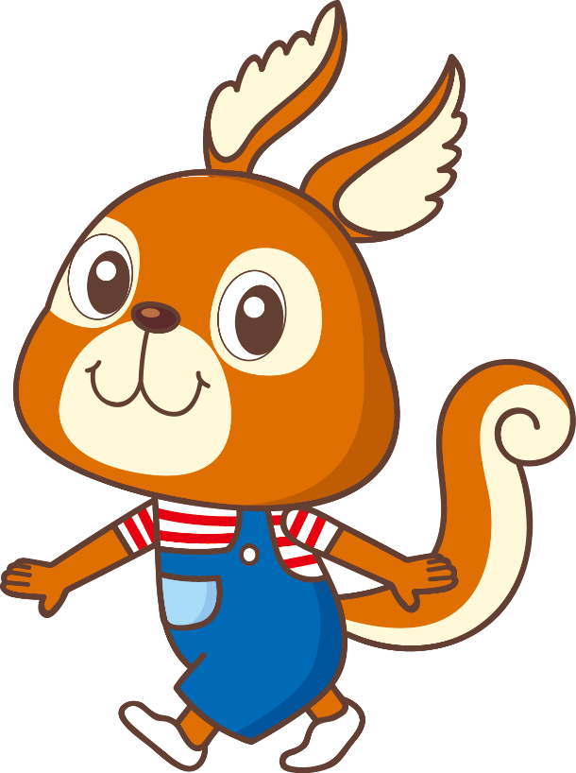
國語
閱 讀 理 解 提 問 單
三下 L03 用膝蓋跳舞的女孩
提問設計/郭富華老師

Slide 2
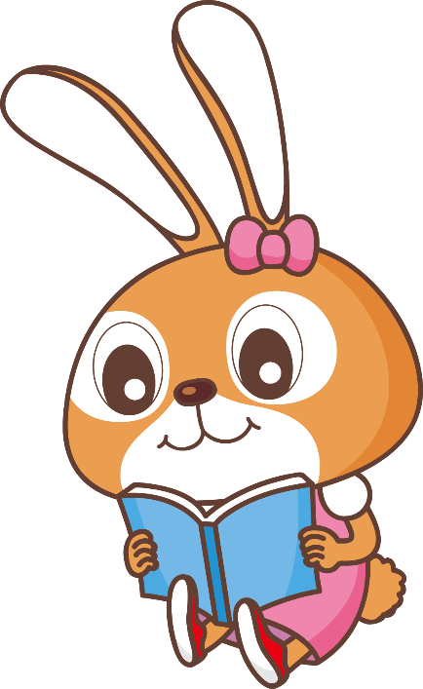
★ 讀 在 課 文 前 ★
課文題目「用膝蓋跳舞的女孩」進行審題，請問這一位女孩為什麼會用膝蓋跳舞？他怎麼了？(請用完整與句回答) (參考句型：她可能因為……. 所以…………) 她可能是因為 ，所以 。
審題

Slide 3
★ 讀 在 課 文 前 ★
個人自學 任務一
流暢性
兩課學過使用「卻」、「然而」連接上下兩句後，使句子的意思改變了，我們稱為「轉折句」。
請先自己「讀」一次課文，再找一找「轉折句」躲在哪裡。(在課本上圈出來)

Slide 4
★ 讀 在 課 文 前 ★
個人自學 任務二
識字策略
請以「支」為部件，加上偏旁形成另一個新字後，再造一個詞。請小心造詞，因為最後是使用你造的詞來造長句呵!
部件 | 加偏旁成新字+注音 | 造詞 | 完整一小段 (句中放入❶和❷並加入想像 情境，最後也要加入自己的 感受，成為完整一小段 )
支 |  | ❶
 |  | ❷

Slide 5

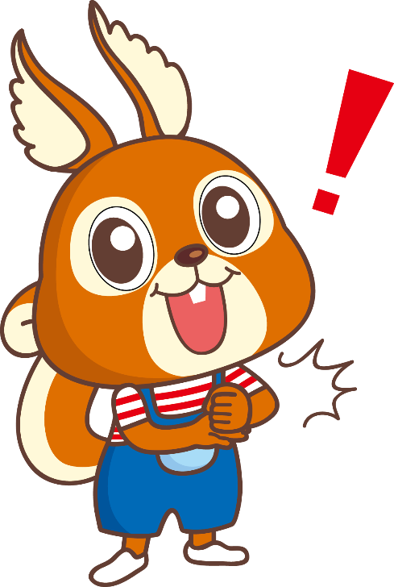
★ 文 本 閱 讀 理 解 ★
這一課總共分( )段「自然段」，把自然段中在說相同事情的段落歸類成一大段，成為「意義段」。
5
記敘文
★寫作架構 文體：( )
意義段 | 一、特別的表演 | 二、介紹跳舞的女孩 | 三、向她學習
自然段
1
2-4
5

Slide 6
★ 文 本 閱 讀 理 解 ★
★意義段一：1 段
「欣賞了一場特別的表演後，我們全家人都感動得說不出話來。」請問這一場表演有什麼特別之處，可以讓作者全家人感動得說不出話來？ 舞臺上的女孩 。
請在第1段文本中，找到句號「。」圈起來。 ❶ 每一個斷句都有完整的意思，想一想，這一段的重點可能落在哪些斷句上？ (在課本做記號) ❷ 這一段的重點可能是什麼？ 全家欣賞 很感動。
推論策略（連結文本因果關係）
沒有腳，卻能跳出美妙的舞姿；沒有手掌，也能彈出動人的樂曲
主題句
表演

Slide 7
★ 文 本 閱 讀 理 解 ★
★意義段一：1 段
意義段一： 作者全家欣賞了一場( )，舞臺上的女孩沒有腳和手掌，卻能跳舞、彈琴。
特別的表演

Slide 8
★ 文 本 閱 讀 理 解 ★
★意義段二：2-4 段
第2段文本，介紹跳舞的女孩郭韋齊在七歲時，她的世界全變的原因經過？
自我提問策略
原因 | 經過 | 結果
( ) ➜ 引發休克 | 急救 ➜ ( ) | 生活細節 ( )
生病
四肢截掉
重新學習

Slide 9
★ 文 本 閱 讀 理 解 ★
★意義段二：2-4 段
2. 第2-4段文本，四肢截掉的郭韋齊，面對日常和渴望，她是如何重新學習的？
自我提問策略
段落 | 重新學習 | 克服困難
2段 | 生活上的細節 | ❶ 用( )夾住碗。 ❷ 用膝蓋( )。
3段 | 跳舞、彈琴 | ❶ 用( )跳舞。 ❷ 用( )一個音一個音慢慢敲。 ❸ 忍受( )，還是( )。
4段 | 追求挑戰 | ❶ 爬上( )。 ❷ 騎單車環島臺。 ❸ 游日月潭。
手臂
跪著走
膝蓋
腕骨
手腳的疼痛
堅持不放棄
玉山山頂

Slide 10
★ 文 本 閱 讀 理 解 ★
★意義段二：2-4 段
意義段二： 介紹郭韋齊因為生病而截掉四肢，生活上重新學習，堅持不放棄，生活過得多彩多姿。

Slide 11
★ 文 本 閱 讀 理 解 ★
★意義段三：5 段
作者覺得自己要向郭韋齊學習什麼？ ❶ 文本訊息：郭韋齊雖然 ，還是 ， 。❷ 用自己的話寫出來 : 學習她遇到 ，勇敢 ，堅持 。
自我提問策略
失去手腳
克服困難
做自己喜歡做的事情
困難
克服
不放棄
意義段三： 作者對郭韋齊克服困難，做喜歡做的事，感到佩服。

Slide 12
★ 挑 戰 全 文 ★
1. 文本中「為了救韋齊的生命，父母只好同意將她的四肢截掉」，如果你是郭韋齊的爸爸媽媽，你會怎麼做？請試著說出自己的理由。
❶ 我會怎麼做？ ❷ 選擇這麼做的理由？
2. 承上題，如果你是郭韋齊，面臨「失去生命」和「截掉四肢活命」兩個選擇，會如何做出選擇？試著說出自己的理由。
❶ 我會怎麼做？ ❷ 選擇這麼做的理由？
由學生自由發表想法
由學生自由發表想法
由學生自由發表想法
由學生自由發表想法

Slide 13
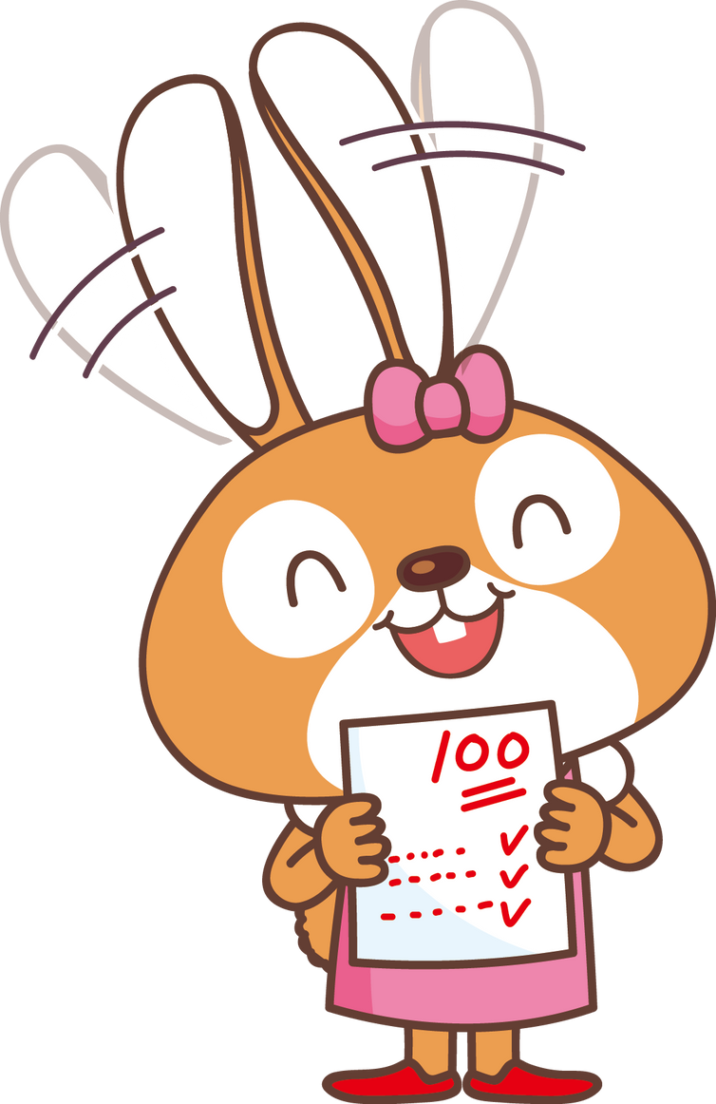
本課閱讀理解提問單
學習完畢!

